Slide 1

The Santa Claus Problem

Slide 2
Aufbau
Übersicht
LP & GAP
Vorgehen & die Relaxierungen
Certain- set Systeme & die gute Funktion
Algorithmus und die Wahrscheinlichkeit
Das Haupttheorem

Slide 3
Taktik
Durch das Einschränken ,das Spezifizieren der Aufgaben & das Transformieren auf andere Probleme kommen wir zu der Lösung.
Wichtig: Dies sind keine Probleme, mit denen wir arbeiten werden.

Slide 4
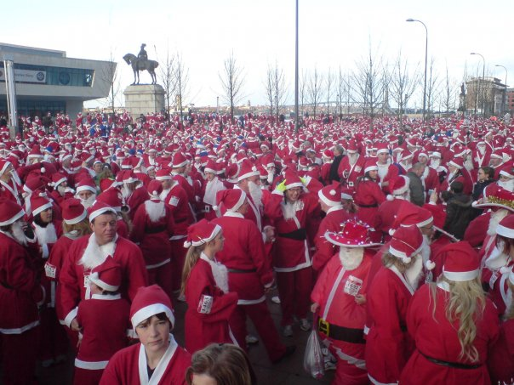
Das Kaninchen Populations-Problem

Slide 5
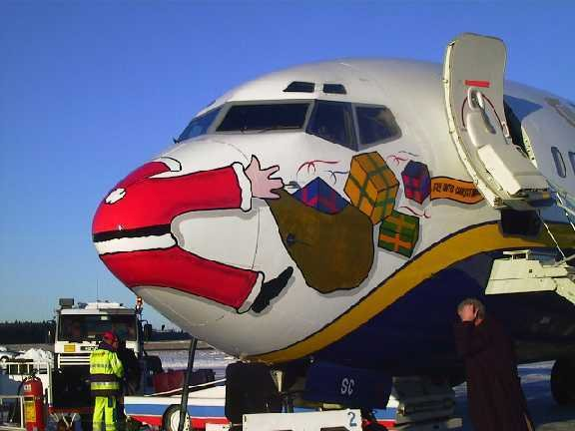
Das hohe Berufsrisiko-Problem

Slide 6

Santa hat mit sich selbst ein Problem-Problem

Slide 7

Unser Problem

Slide 8

n Geschenke

Slide 9

m Kinder

Slide 10
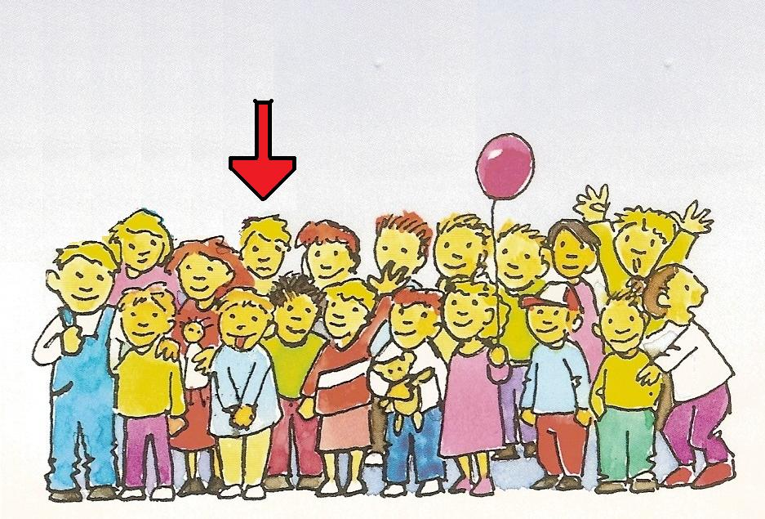
Suche das Unglücklichste

Slide 11


Mache es Glücklich!
→
Frage:Wie???

Slide 12

Na, damit:
Maximiere:

Slide 13
Fangen wir an:
Kinder → Maschinen
Geschenke → Arbeit
3. Ziel: Zuordnung von Jobs zu finden, die die minimale Maschinenbelastung maximiert.

Slide 14
Aufbau
Übersicht
LP & GAP
Vorgehen & die Relaxierungen
Certain- set Systeme & die gute Funktion
Algorithmus und die Wahrscheinlichkeit
Das Haupttheorem

Slide 15
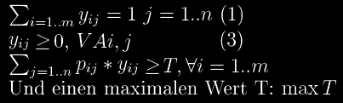
Lineares Programm
and

Slide 16
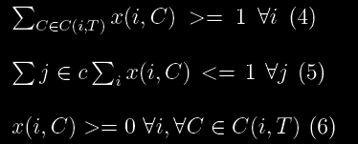
Konfigurations LP

Slide 17
integrality gap
Differenz bzw. Zusammenhang zwischen der optimalen Lösung und der Lösung der LP-Relaxierung(LPR)(genannt integrality gap):
z.B:

Slide 18
Aufbau
Übersicht
LP & GAP
Vorgehen & die Relaxierungen
Certain- set Systeme & die gute Funktion
Algorithmus und die Wahrscheinlichkeit
Das Haupttheorem

Slide 22
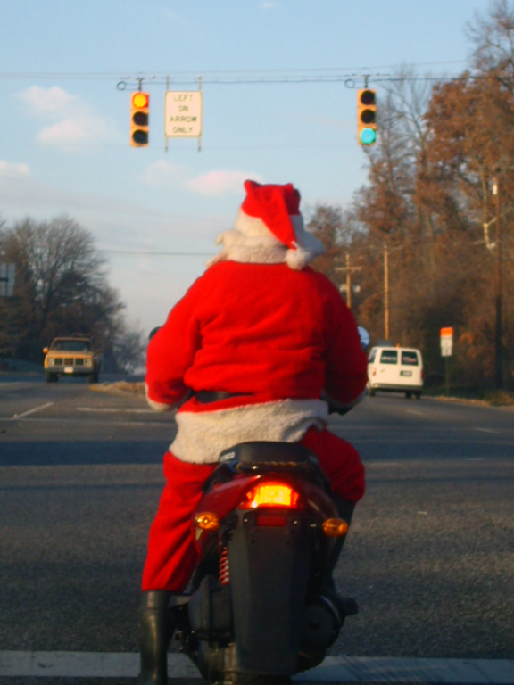
Danke für die
Aufmerksamkeit &
bis zum nächsten Jahr.
Hohoho!!!

